Slide 1
Октябрьская революция 1917 года. Становление советской власти.
Урок по истории России
9 класс
Учитель: Шатина И.М.

Slide 2
Цели урока:
Изучить причины, предпосылки, задачи и характер революции.
Понять общенациональный кризис, который назрел в России осенью 1917 г.;
Рассмотреть процесс установления советской власти по всей стране и причины ее укрепления.

Slide 3
План изучения темы:
Углубление общенационального кризиса. Причины революции.
Подготовка и проведение вооруженного восстания в Петрограде.
II Всероссийский съезд Советов. Декреты съезда. Формирование органов государственной власти.
Установление советской власти на местах.
Основные направления внутренней и внешней политики большевиков.

Slide 4
Углубление общенационального кризиса. Причины революции.
Обострение экономического кризиса
Рост стачечного движения, носивших политический характер
Рост крестьянского движения за отмену частной собственности и раздел помещичьей земли
Волнения в армии
ВЫВОД: к осени 1917 года в стране назрел кризис, принявший масштабы общенационального

Slide 5
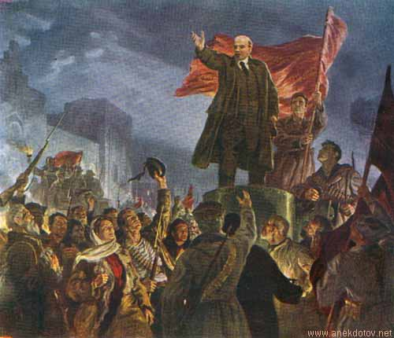
Вооруженное восстание в Петрограде.
3 августа 1917 года большевики на своем IV съезде взяли курс на вооруженное восстание. С сентября руководство Советами переходит к большевикам. Они вновь выдвинули лозунг «Вся власть Советам!»
10 октября 1917 года исполком Петроградского Совета принял резолюцию о курсе на вооруженное восстание.

Slide 6
Вооруженное восстание в Петрограде.
В ночь с 25 на 26 октября Зимний дворец был взят штурмом, Временное правительство арестовано. Общее руководство восстанием осуществлял В.И.Ленин из Смольного, непосредственно всеми действиями восставших руководил Л.Д.Троцкий.

Slide 7
Вооруженное восстание в Петрограде.
Штурм Зимнего дворца и знаменитый залп «Авроры» ознаменовал новый период в России.
В отличие от Февральской революции 1917 года, которая началась стихийно, новое выступление большевиков тщательно планировалось.

Slide 8
Начало правления партии большевиков.
26 октября открылся II съезд Советов,
на котором:
Создано советское правительство – Совет народных комиссаров
2. Приняты первые документы Советской власти: Декрет о мире – демократический мир без аннексий и контрибуций;
Декрет о земле – конфискация помещичьих, удельных и прочих земель. Национализация земли.

Slide 9
Установление советской власти на местах.
Советская власть утвердилась на большей части бывшей Российской империи с конца сентября 1917 года по февраль 1918 года.
3 ноября 1917 г. советская власть провозглашена в Москве.
В ноябре-декабре 1917 г. власть Советов получила поддержку на фронтах.
В октябре 1917 г. – в Белоруссии,
в ноябре – в Туркестане.
ВЫВОД: триумфальное шествие советской власти по территории бывшей Российской империи.

Slide 10
Основные направления внутренней политики большевиков.
Борьба за удержание и укрепление власти:
подавление военных сил контрреволюции;
борьба с политической оппозицией, против однородного социалистического правительства

Slide 11
Основное направление внешней политики большевиков.
Прекращение войны и заключение мира:
3 марта 1918 г. –
подписание Брестского мира с Германией.
Условия Брестского мира:
Оккупация германскими войсками Прибалтики, Белоруссии, Украины, Северного Причерноморья. Отказ России от этих территорий.
Выведение армий России из Финляндии, Украины, заключение с последней сепаратного мира.
Передача Турции части Закавказья (Карс и Ардаган)
Выплата контрибуции

Slide 12
Выводы.
В результате вооруженного восстания в Петрограде в ночь с 25 на 26 октября 1917 года в России начинается
период правления партии большевиков.
Создано советское правительство –
Совет народных комиссаров.
Советская власть установилась на всей территории бывшей Российской империи.

